Slide 1
Российская Федерация Городской округ «Город Клинцы Брянской области» Муниципальное бюджетное общеобразовательное учреждение – средняя общеобразовательная школа № 7 г. Клинцы Брянской области Шкуратова Ж.А. Презентация к уроку «Разнообразие растений»

Slide 2
 |  |  | 1
 |  |  | 2
 |  |  | 3
 |  | 4
 |  |  | 5
6
 |  |  | 7
 |  |  | 8

Slide 3
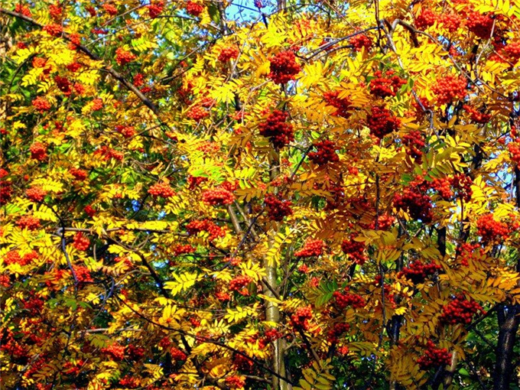
 |  |  | К | Р | А | П | И | В | А
 |  |  | М | А | Л | И | Н | А
 |  |  | О | С | И | Н | А
 |  | А | С | Т | Р | А
 |  |  | Б | Е | Р | Ё | З | А
С | И | Р | Е | Н | Ь
 |  |  | Л | И | П | А
 |  |  | Р | Я | Б | И | Н | А

Slide 5
Ботаника – наука о растениях

Slide 6
Растения

Slide 7
Растения
деревья
кустарники
травы
один ствол,
растущий прямо
несколько тонких
стволов
ствол отсутствует, имеется стебель
хвойные
лиственные

Slide 8
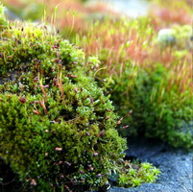
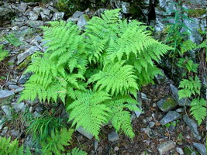
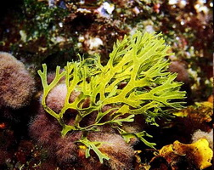
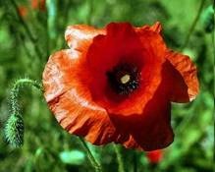
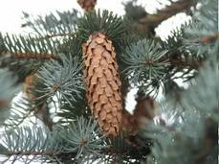
Разнообразие растений.
мхи
папоротники
водоросли
цветковые
хвойные

Slide 9
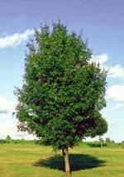
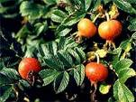
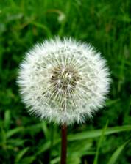
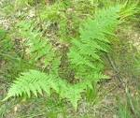
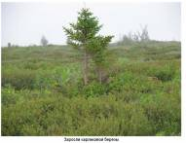
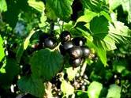
На какие группы можно разделить растения?
травы
деревья
кустарники
Царство растений
1
2
3
4
5
6

Slide 10
Наука о растениях называется – ботаника.
Учёные – ботаники делят царство растений на группы.
растения
Низшие растения Высшие растения
Водоросли Мхи, папоротники, хвойные, цветковые

Slide 11
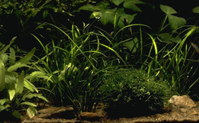
Водоросли

Slide 12
Мхи
Мхи растут во влажных местах.
Они имеют стебли и листья, но у них не бывает корней, цветков и плодов с семенами.

Slide 13
Папоротники
Папоротники – очень древние растения, они появились на Земле миллионы лет назад. В настоящее время насчитывается около 10 тысяч видов папоротников, среди которых есть и гиганты, и малютки. К гигантским папоротникам относятся виды с длиной листа более полуметра, они способны образовывать заросли.
Цветков,плодов и семян у них нет.

Slide 14
Хвойные растения
Хво́йные — один из 13—14 отделов царства растений к которому относятся сосудистые растения, семена которых развиваются в шишках.
Все современные виды — древесные растения, преобладающее большинство — деревья, хотя есть и кустарники.
Многие хвойные (сосна, ель, лиственница, пихта и др.) — ценные лесообразующие породы.

Slide 15
Цветковые растения
Цветковые растения -отдел высших растений, имеющих цветок. Насчитывает свыше 400 семейств, более 12 000 родов и, вероятно, не менее 235 000 видов.
По числу видов цветковые растения значительно превосходят все остальные группы высших растений, вместе взятые.
К тому же эти растения наиболее разнообазны.

Slide 16
Рассмотрите рисунки. К каким группам относятся эти растения?

Slide 17
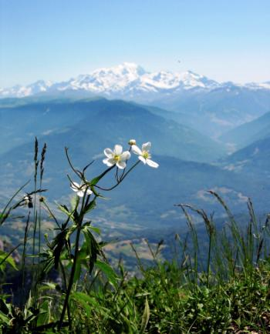
Цветковые растения.
Цветковые растения - те, у которых есть цветки и плоды.

Slide 18
Таблица «разнообразие растений»
Группа растений | Корень | Стебель | Листья | Размножение | Особенности жизнедеятельности
Водоросли | Нет | Нет | Нет | Спорами | Живут в основном в воде
Мхи | Нет | Есть | Есть | Спорами | Живут в сырых местах, жизнеспособны, не имеют цветков
Папоротники | Есть | Есть | Есть | Спорами | Живут в сырых местах, жизнеспособны, не имеют цветков
Хвойные | Стержневая или мочковатая система | Одеревенелый | В виде иголок (хвоя) | Семена образуются в шишках | Почти все относятся к вечнозелёным
Цветковые | Стержневая или мочковатая система | Травянистый или одеревенелый | Листовая пластинка с черешком | Из цветков образуются плоды с семенами | Очень разнообразны и многочисленны

Slide 19
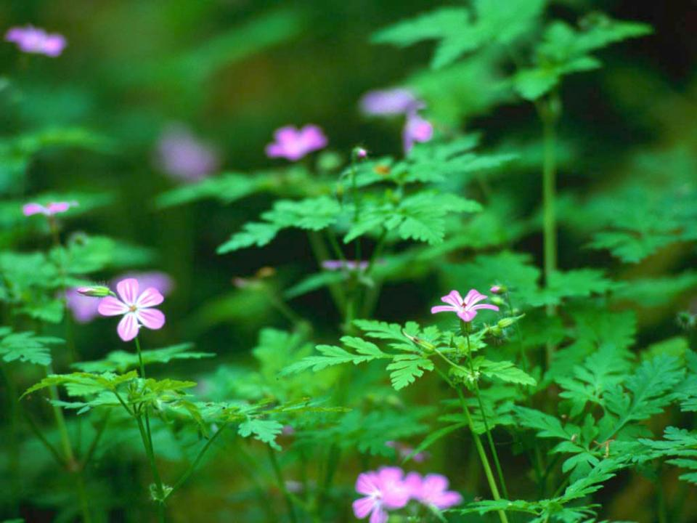
КОПИЛКА ИНТЕРЕСНЫХ ФАКТОВ
Сейчас известно около 350 тыс. видов растений.
Из них почти 250 тыс.- цветковые.
Мхов на свете около 27 тыс. видов, папоротников- более 10 тыс.
А вот хвойных всего около 600 видов.

